Slide 1
“Migliorare la resilienza delle PMI dopo il lockdown”
DISTURBI DELLA SALUTE E DELL'EQUILIBRIO TRA VITA PROFESSIONALE E VITA PRIVATA By: UNIVERSITÀ DI DUBROVNIK

Slide 2
OBIETTIVI E TRAGUARDI
Alla fine di questo modulo sarai in grado di:
Spiegare i concetti di autoconsapevolezza e auto-leadership
Discutere i vantaggi derivanti dalla crescente auto-leadership e autoconsapevolezza negli affari e nelle crisi
Fornire indicazioni sulle pratiche di auto-leadership e sviluppo dell'autoconsapevolezza

Slide 3
INDICE
Unità 2: Auto-leadership e auto-consapevolezza
L’importanza di conoscere se stessi interiormente Cosa è (non) auto-leadership e auto-consapevolezza Coltivare la consapevolezza di sé Coltivare l'auto-leadership

Slide 4
UNITÀ 2: Auto-leadership e auto-consapevolezza
SEZIONE 2.1.: L’importanza di conoscere se stessi interiormente
Il rapido ambiente imprenditoriale colpisce le fondamenta della nostra vita personale e professionale
Auto-consapevelezza e auto-leadership
Acquisire importanza nei recenti dibattiti e nella letteratura sulla gestione Conoscere te interiore come un modo per combattere l'ansia, lo stress e la depressione Porta a una maggiore soddisfazione sul lavoro, controllo personale, felicità e crescita Aiuta a prendere le prospettive degli altri

Slide 5
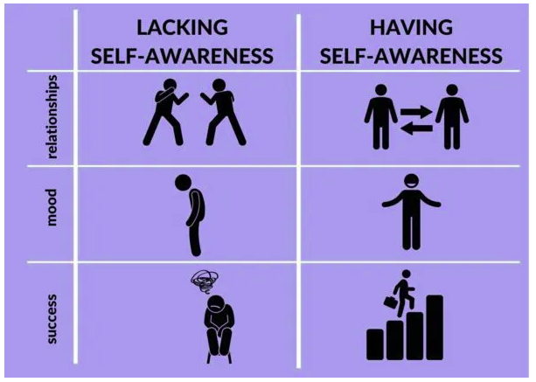
UNITÀ 2: Auto-leadership e auto-consapevolezza
SEZIONE 2.1.: L’importanza di conoscere se stessi interiormente
Perché è importante nel mondo degli affari (alcuni esempi)
Impedisce ai leader di apparire arroganti Aiuta a fornire presentazioni di vendita e a gestire il feedback Migliora l'esperienza di presentazione
Essere CEO della propria vita (Peter Drucker, 2010)
Il potere di influenzare i risultati Migliore processo decisionale e comunicazione Comprendere le cose da più prospettive Liberarsi da supposizioni e pregiudizi Tenere sotto controllo le emozioni Minore stress e maggiore felicità
Perché è importante in tempi di shock esterni (ad esempio il Covid)?
Adattamento alle mutevoli condizioni di vita lavorativa Rivalutare le priorità Affrontare lo stress, l'ansia, l'isolamento e l'incertezza Adattarsi a nuovi modi di fare business

Slide 6
UNITÀ 2: Auto-leadership e auto-consapevolezza
SEZIONE 2.2.: Cosa è (non) auto-consapevolezza e auto-leadership
Auto-consapevolezza
La capacità di concentrarsi su te stesso e su come le tue azioni, pensieri o emozioni si allineano o meno con i tuoi standard interni. Aiuta a capire come gli altri ti percepiscono (Duval e Wicklund, 1972)
Diventare leader di sé essendo consapevoli di sé stessi
Migliorare il processo decisionale Aiutarti a valutare punti deboli e punti di forza Aiutare ad anticipare le reazioni emotive Migliore controllo delle azioni/comportamenti Raggiungere i tuoi obiettivi in modo più efficace
Auto-leadership
La pratica di influenzare intenzionalmente il tuo pensiero, i tuoi sentimenti e le tue azioni verso i tuoi obiettivi (Bryant e Kazan, 2012)

Slide 7
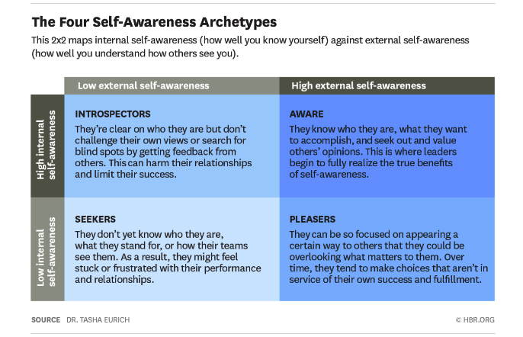
UNITÀ 2: Auto-leadership e auto-consapevolezza
SEZIONE 2.2.: Cosa è (non) auto-consapevolezza e auto-leadership
La consapevolezza di sé (auto-consapevolezza) può essere
Interna – conoscere i propri valori, passioni e aspirazioni Esterna: capire che tipo di impressione facciamo sulle altre persone
Fonte: Harward Business Review, Dr. Tasha Eurich, 2018

Slide 8
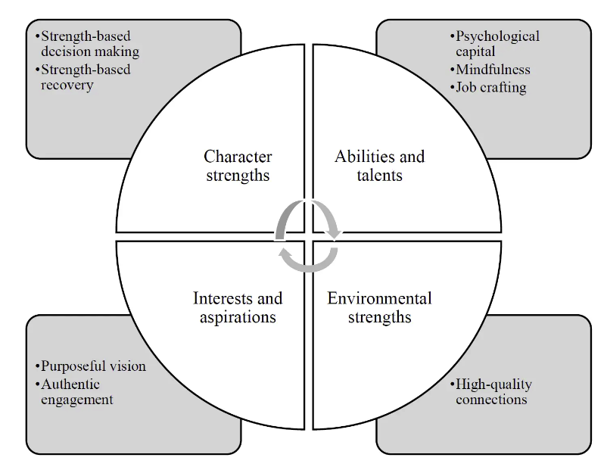
UNITÀ 2: Auto-leadership e auto-consapevolezza
SEZIONE 2.2.: Cosa è (non) auto-consapevolezza e auto-leadership
Il modello positivo di capacità di auto-leadership (Du Plessis, 2019)
Richiede
Punti di forza interni Aspirazioni Talento e abilità Connessioni con l'ambiente
Fonte: Du Plessis, 2019 in Neuhaus, 2020

Slide 9
UNITÀ 2: Auto-leadership e auto-consapevolezza
SEZIONE 2.2.: Cosa è (non) auto-consapevolezza e auto-leadership
Auto-consapevolezza
Empatia Adattabilità Fiducia Consapevolezza Pazienza Gentilezza
Auto-leadership
Auto-consapevolezza Definizione degli obiettivi Auto-motivazione Autoefficacia Influenza Impatto
Skills di auto-consapevolezza e auto-leadership

Slide 10
UNITÀ 2: Auto-leadership e auto-consapevolezza
SEZIONE 2.3.: Coltivare la consapevolezza di sé (Betz, 2021)
Immagina te stesso
Visualizza la migliore versione di te stesso
Auto-riflesso
Chiedi «cosa» invece di «perché»
Affrontare il problema razionalmente
Cerca di analizzare il problema invece di essere sopraffatto dalle emozioni
Prendi appunti
Al fine di individuare modelli benefici e dannosi
Pratica la consapevolezza
Mettere in relazione mente, corpo e ambiente
Chiedi un feedback
Ascolta il punto di vista degli altri
Fonte: Betz (2021) @ betterup.com

Slide 11
UNITÀ 2: Auto-leadership e auto-consapevolezza
SEZIONE 2.3.: Coltivare la consapevolezza di sé (clarity.com, 2020)
Identifica le tue emozioni
What emotions do you experience each day?
How often do you listen to your body?
What causes some of your negative emotions?
Riconosci i tuoi meccanismi di coping
Quali sono i tuoi meccanismi di coping più comuni? Quando diventi più difensivo nella vita? Quali meccanismi di coping hai sviluppato da bambino che non ti servono più?
Definire le proprie convinzioni in modo dipendente
Quali sono i vostri valori fondamentali? Quando sei stato preso a cercare di compiacere gli altri? In quale occasione hai basato la tua decisione più sulle aspettative degli altri che sulle tue?
Dai priorità a ciò che ti dà gioia e scopo
Cosa ti dà gioia e scopo? Quante volte dai la priorità alla gioia nella tua vita quotidiana? Cosa metti al di sopra della tua gioia e perché?
Fonte: clarity.com 2020

Slide 12
UNITÀ 2: Auto-leadership e auto-consapevolezza
SEZIONE 2.3.: Coltivare la consapevolezza di sé (clarity.com, 2020)
Identifica i tuoi punti di forza e le tue carenze
Quali sono i vostri punti di forza? Quali sono i tuoi punti deboli? Come puoi ridisegnare la tua vita o il tuo ambiente per enfatizzare la tua forza?
Rifletti sulle tue esigenze nelle relazioni
Cosa apprezzi di più nelle amicizie? Di quali qualità hai bisogno in un partner romantico? Quante volte sei in grado di esprimere ciò di cui hai bisogno dalle persone della tua vita?
Scopri quando e come fidarti di te stesso
Quali sono le cose di cui ti puoi fidare di più di te stesso? Quando le tue emozioni sono in conflitto con il processo decisionale? Come puoi costruire la tua fiducia?
Fonte: clarity.com 2020

Slide 13
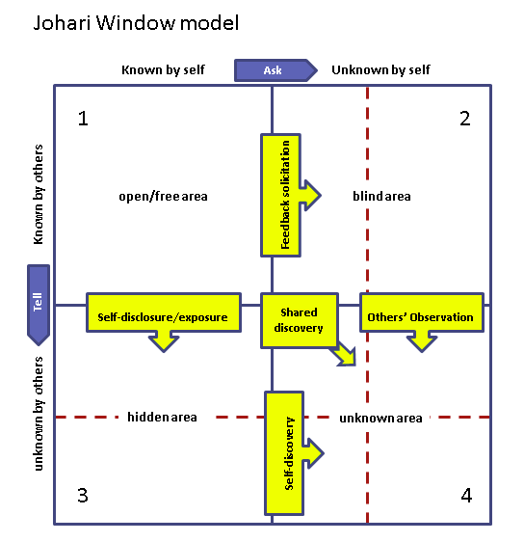
UNITÀ 2: Auto-leadership e auto-consapevolezza
SEZIONE 2.3.: Coltivare l'autoconsapevolezza: la tecnica della finestra di Johari
Uno strumento psicologico creato da Luft e Ingham nel 1955 Aiuta a comprendere e allenare l'autoconsapevolezza Enfasi sulle competenze trasversali (ad es. comportamento, empatia, cooperazione, sviluppo inter-gruppo e interpersonale Applicabile a una varietà di situazioni e ambienti
Fonte: selfawareness.org.uk

Slide 14
UNITÀ 2: Auto-leadership e auto-consapevolezza
SEZIONE 2.3.: Coltivare l'autoconsapevolezza: la tecnica della finestra di Johari
Quadrante 1: Area aperta | Quadrante 2: Sé nascosto
Quadrante 3: Sé cieco Cose che gli altri sanno di noi e che noi non sappiamo. Ad esempio, potresti vederti come una persona di mentalità aperta quando, in realtà, le persone intorno a te non sono d'accordo. Quest'area funziona anche nell'altro modo. Potresti vederti come una persona "stupida" mentre gli altri potrebbero considerarti incredibilmente brillante. | Quadrante 4: Sé sconosciuto Cose che né noi né gli altri sappiamo di noi. Questo potrebbe riferirsi a potenziali talenti e abilità non sfruttati che devono ancora essere esplorati da te, dai tuoi amici, colleghi o manager.
Fonte: warwick.ac.uk
Source: selfawareness.org.uk

Slide 15
UNITÀ 2: Auto-leadership e auto-consapevolezza
SEZIONE 2.3.: Coltivare l'autoconsapevolezza: la tecnica della finestra di Johari
Come funziona?
Inizia in un'area aperta con l'auto-riflessione Accetta il tuo feedback Sii ricettivo nei confronti del feedback Valutare se incorporare
Fonte: selfawareness.org.uk

Slide 16
Fonte: Zigarmi 2018 @medium.com
UNITÀ 2: Auto-leadership e auto-consapevolezza
SEZIONE 2.4.: Coltivare l'auto-leadership
Riconoscere i limiti del tuo comportamento
Assumetevi le responsabilità delle vostre azioni e reazioni
Aumentare la consapevolezza di sè
Analizza regolarmente quando, perché e in quali circostanze hai reagito in un certo modo Pratica tecniche di auto-consapevolezza ogni volta che ti senti sopraffatto
Definisci i tuoi obiettivi e scopi di leadership personali
Raggiungere obiettivi operativi e traguardi
Pratica l’autoefficacia
Valutare le proprie competenze di leadership Analizzare i successi e le competenze che li hanno portati
Pratica l’auto-accettazione
Accetta te stesso senza autocritica e auto-sabotaggio Riconosci le parti in cui sei bravo e quelli su cui migliorare
Lavorare sull’autogestione
Gestire tempo e risorse Impara a stabilire le priorità e lascia il tempo per lo sviluppo personale Cerca di evitare il musltitasking
Sviluppare la routine di auto-riflessione
Dedica del tempo della giornata all'auto-riflessione Identificare opportunità di miglioramento e crescita

Slide 17
Takeaway chiave:
Conoscere te stesso interiormente è un primo passo verso la crescita personale e la felicità
Essere consapevoli di noi stessi ci aiuta a combattere le diverse sfide che la vita ci presenta
La consapevolezza di sé richiede una continua esplorazione di noi stessi
L'auto-leadership ci aiuta non solo a gestire meglio noi stessi, ma anche ad essere migliori leader per gli altri

Slide 18
Test di valutazione
Conoscere il sé interiore è importante per:
a.- Per combattere l'ansia, lo stress e la depressione b.- Per combattere meglio le sfide c.- Tutto quanto sopra
2. Essere consapevoli di sé aiuta a.- Controllo delle emozioni b.- Disturbi del sonno c.- Non aiuta affatto
3. Esistono i seguenti tipi di auto-consapevolezza: a.- Intera b.- Esterna c.- Mista
4. Le seguenti pratiche non sono rilevanti per l'auto-consapevolezza: a.- Consapevolezza b.- Cucinare c.- Guidare in auto
5. L'auto-leadership e l'auto-consapevolezza sono: a.- Positivamente correlate b.- Non correlate c.- Negativamente correlate

Slide 19
Test di valutazione
Conoscere il sé interiore è importante per:
a.- Per combattere l'ansia, lo stress e la depressione b.- Per combattere meglio le sfide c.- Tutto quanto sopra
2. Essere consapevoli di sé aiuta
a.- Controllo delle emozioni b.- Disturbi del sonno c.- Non aiuta affatto
3. Esistono i seguenti tipi di auto-consapevolezza: a.- Intera b.- Esterna c.- Mista
4. Le seguenti pratiche non sono rilevanti per l'auto-consapevolezza: a.- Consapevolezza b.- Cucinare c.- Guidare in auto
5. L'auto-leadership e l'auto-consapevolezza sono: a.- Positivamente correlate b.- Non correlate c.- Negativamente correlate

Slide 20
UNITÀ 2: Auto-leadership e auto-consapevolezza
FONTI
Du Plessis, M. (2019). Auto-leadership positiva: un quadro per lo sviluppo della leadership professionale. In L. E. Van Zyl & S. Rothman, Sr. (Eds.), Approcci teorici agli interventi psicologici positivi multiculturali (p. 450). Springer International Publishing. https://pooja.coach/self-awareness/whats-self-awareness-how-does-it-lead-to-success/
Duval, S. e Wicklund, R.A. (1972). Una teoria dell'autocoscienza oggettiva. Stampa accademica Eurich, T. (2018). Cos'è veramente la consapevolezza di sé (e come coltivarla). Harward Business Review. Betz, M. (2021). Perché la consapevolezza di sé è l'abilità chiave per la crescita, la salute e la felicità. betterup.com https://myquestionlife.com/examples-of-self-awareness-in-everyday-life/
https://www.businessnewsdaily.com/6097-self-awareness-in-leadership.html
https://www.selfawareness.org.uk/news/understanding-the-johari-window-model
https://warwick.ac.uk/services/wss/topics/selfawareness/
https://medium.com/@dzigarmi/the-importance-of-self-leadership-and-how-to-leverage-it-to-improve-organizational-leadership-f32ffb64938c

Slide 21
Grazie!

